Slide 1


PLAN ESTRATÉGICO DE MARKETING PARA INCREMENTAR LA PARTICIPACIÓN EN EL MERCADO DE LA COMPAÑÍA DE TRANSPORTE PESADO TRANSVELASCO S.A UBICADA EN EL VALLE DE LOS CHILLOS
TESIS PREVIO A LA OBTENCIÓN DEL TÍTULO DE INGENIERA EN MERCADOTECNIA
AUTORA: ALBA ALEXANDRA VELASCO NUÑEZ
DIRECTOR: ING. MARCO JARAMILLO., MPDE., DGAU
CODIRECTOR. ING. FARID MANTILLA., MBA., MSC

Slide 2
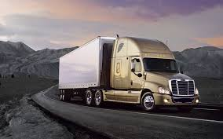


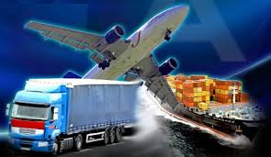

ANTECEDENTES
TRANSVELASCO S.A.
Constituida el 23 de Marzo del 2010

Slide 3

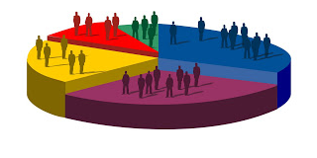
TransVelasco s.a. parte activa en la solución de los problemas a los que se enfrenta el sector de transporte pesado.

Slide 4
Planteamiento del problema
No promociona su servicio.
Carece de identidad corporativa.
Percepción de la imagen baja.
Dependencia en un solo sector productivo.
Guerra de Precios
Necesario incrementar la participación en el mercado

Slide 5
Objetivo GENERAL
Desarrollar un plan estratégico de marketing para incrementar la participación en el mercado de la compañía de transporte pesado “TRANSVELASCO S.A”, como alternativa de innovación en servicios de calidad, a través de la utilización de herramientas y estrategias de promoción y comunicación.
Objetivos ESPECIFICOS
Analizar la situación actual de la compañía TRANSVELASCO
Realizar una investigación de mercados
Difundir la cultura corporativa
Elaborar un plan estratégico de marketing
Realizar una propuesta financiera

Slide 6
f.o.D.A.
Cumple con los estándares de calidad y garantías.
Plataformas de transportes adecuadas.
Mantiene contratos con clientes del sector publico.
Dispone de personal calificado en el manejo de carga pesada.
Cumple con las disposiciones legales competentes.
Experiencia en el campo de transporte de carga pesada.
Mantiene clientes potenciales.
Mantiene una recapitalización entre socios.
Fortalezas
Subcontratación de transporte con personas naturales
No dispone de un plan estratégico de marketing
Hace falta capacitación al personal administrativo
Falta de difusión de una cultura corporativa
Ejecuta Operaciones manuales
Falta de coordinación en departamentos logística y operaciones
Percepción de la imagen empresarial baja
Hace falta posicionar la empresa y su marca
Debilidades

Slide 7
f.o.D.A.
Aprovechamiento de las nuevas tecnologías ( rastreos satelitales)
Innovación de servicios de transporte de carga pesada
Explotar la demanda de usuarios insatisfechos
Alta demanda de Importaciones y exportaciones a nivel nacional
Excelente infraestructura en vías principales y alternas
Demanda de proyectos por parte del Gobierno en Hidroeléctricas.
Nuevas plazas de trabajo en sectores estratégicos
Variedad en proveedores de cabinas y plataformas
Oportunidad
El capital de inversión como barreras de entrada
Dependencia de un solo sector productivo
La inflación incide negativamente en el sector de transporte
Altos índices de delincuencia e inseguridad
Guerra de precios en el mercado de transporte de carga pesado
Alta competencia en transporte de carga pesada
Amenazas

Slide 8
Matriz general electric

Slide 9
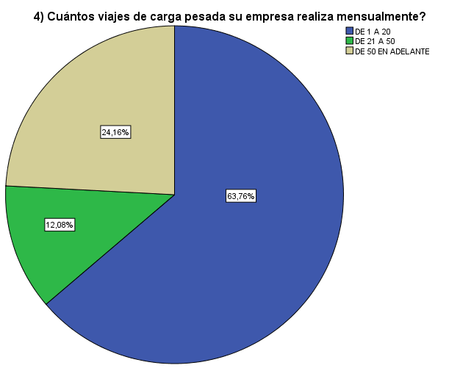
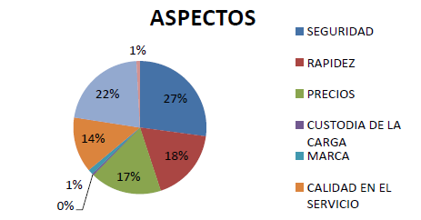
Estudio de mercado
Cuáles son los aspectos que considera importante al momento de elegir una empresa de servicios de transporte de carga pesada
Cuántos viajes de carga pesada su empresa realiza mensualmente

Slide 10
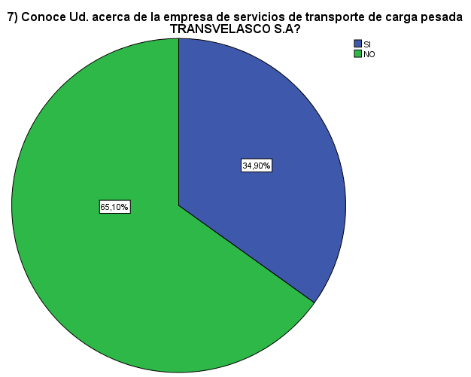
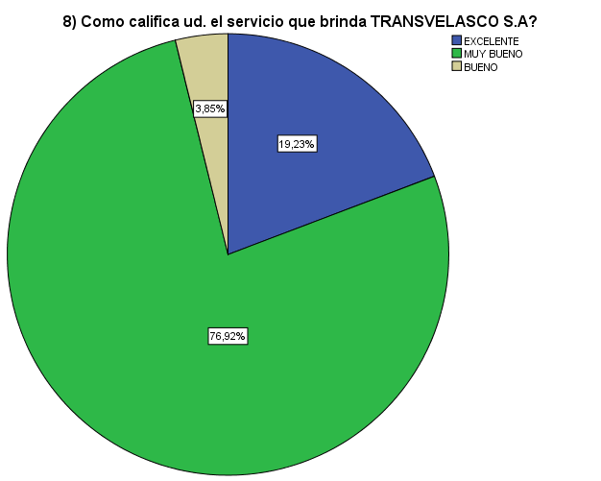
Estudio de mercado
Como califica el servicio que brinda TRANSVELASCO S.A.
Conoce Ud. acerca de la empresa de servicios de transporte de carga pesada TRANSVELASCO S.A

Slide 11
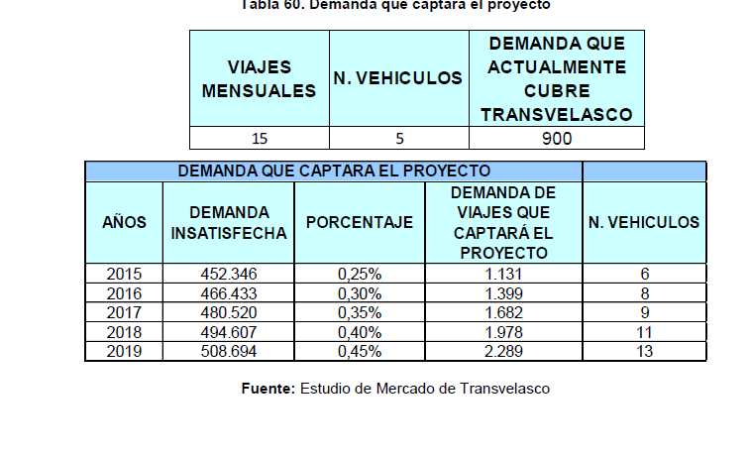
Demanda que captará el proyecto

Slide 12
Misión y visión
La misión de TRANSVELASCO, es brindar servicios de transporte de carga pesada y semipesada en todo el territorio nacional e internacional, cumpliendo con los estándares de seguridad, garantía, tiempos de entrega y satisfacción al cliente y de esta manera fortalecerse en el mercado e incrementar el desarrollo de la empresa.
La Visión de TRANSVELASCO al 2019 es constituirse en una empresa líder en transporte de carga pesada y semipesada en el mercado con los más altos estándares de calidad, seguridad en la carga y precios competitivos para satisfacción de nuestros clientes, siendo fuente de desarrollo para la empresa y el país. .

Slide 13
PLAN DE MARKETING

Slide 14
PRODUCTO
Seguridad en la Carga
Estrategias
Satisfacer la demanda de un segmento del mercado en cuanto a diferentes sectores.
Diferenciación los servicios de TRANSVELASCO, con la competencia
EL desarrollo de un equipo especializado en ventas.
Exploración nuevos nichos de mercado.
Servicio al Cliente
Soluciones de Transportes
Rutas
Eficiencia
Responsabilidad
Comunicación
Mantenimiento

Slide 15
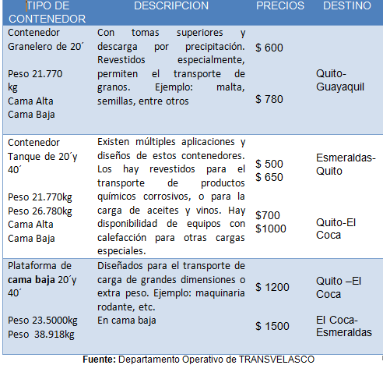
PRECIO
Estrategias
Mejorar en tiempos de entrega y de control de calidad.
En función de los costos y los precios de la competencia fijar la política comercial de la empresa.
Determinar los precios de nuevos servicios de TRANSVELASCO en función de las alianzas estratégicas y aportes con empresas.

Slide 16
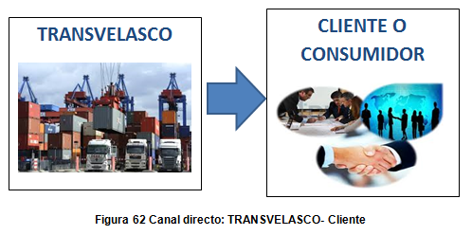
DISTRIBUCIÓN
ESTRATEGIAS
Seguir con el canal directo Cliente – Consumidor
Convenios con diferentes instituciones publicas y privadas.

Slide 17
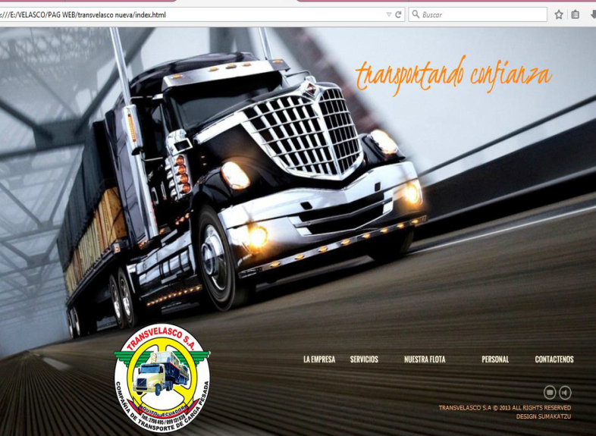
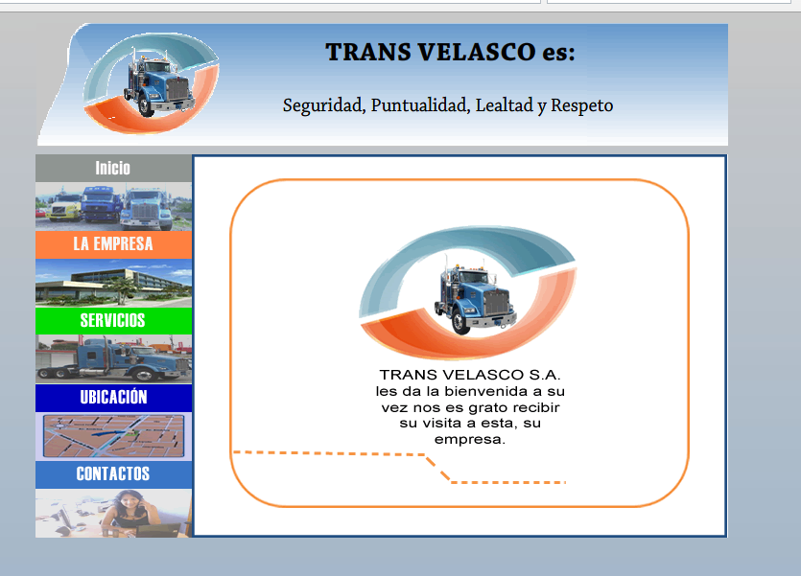
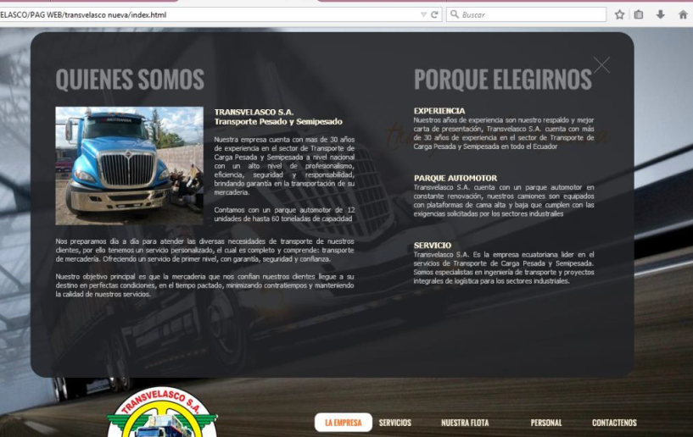
PROMOCIÓN
REDISEÑO PAGINA WEB
PAGINA WEB ACTUAL

Slide 18
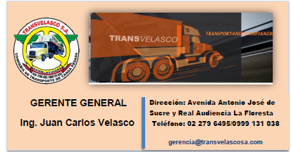

DISEÑO DE TARJETAS PERSONALES
DISEÑO DE HOJAS MEMBRETADAS

Slide 19
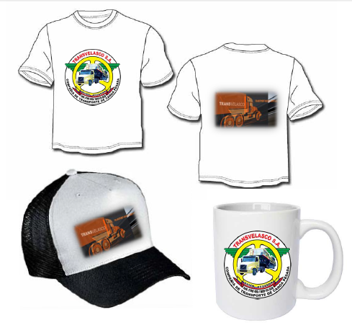
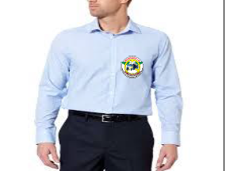

DISEÑO DE CAMISETAS, GORRAS Y UNIFORMES
DISEÑO EN HOJAS VOLANTES

Slide 20

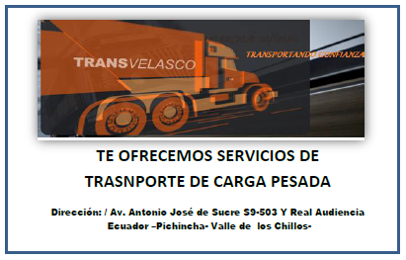
DISEÑO DE ROLLUP
DISEÑO DEL ANUNCIO DE PRENSA

Slide 21
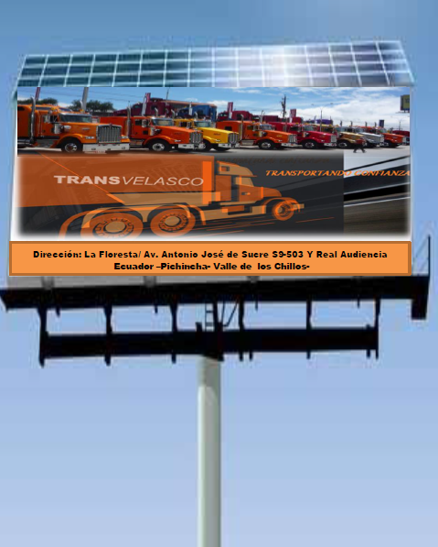
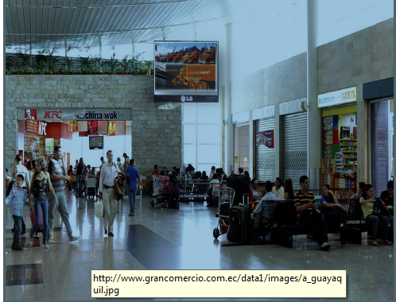
DISEÑO DE LA VALLA PUBLICITARIA
PANTALLAS DE VIDEO EN AEROPUERTOS

Slide 22
Estrategias de promoción
Elaboración de un plan de comunicación y difusión de los servicios de Transvelasco.
Incorporar mails masivos con una Base de datos establecidas por las diferentes instituciones.
Rediseñar y potenciar la página web en conjunto con las redes sociales.
Realización de conferencias, convenciones y exposiciones de los servicios.

Slide 23
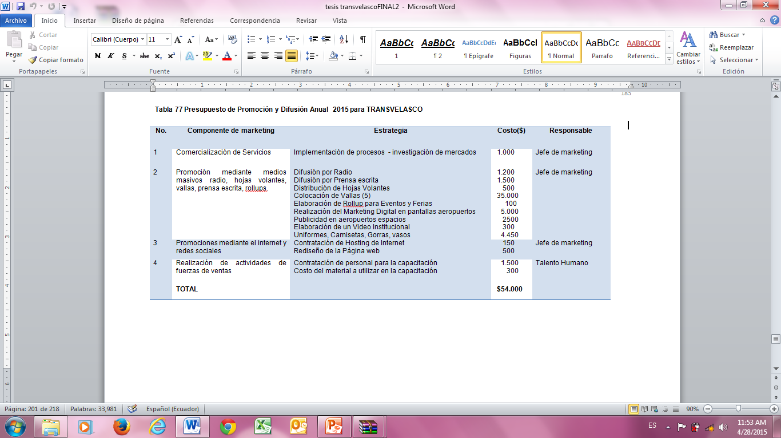
Presupuesto de la promoción y difusión

Slide 24

ANALISIS FINANCIERO
VAN | 44.384,39 | Viable
TIR | 45,45% | Rentable
B/C | 1.63 | Viable
P/R | 1a.9m.28d | Viable

Slide 25
CONCLUSIONES
No existe un plan de Marketing
La mayor parte de Empresas pertenecen al sector privado, el sector que mas demanda tiene son las empresas de comercio exterior, seguida por petroleras y comerciales.
Desarrollar un posicionamiento e imagen de la empresa
Proyecto viable y rentable en un 81,65%, recuperando la inversión más pronta en 2 años, 1 mes y 20 días obteniendo el financiamiento con una institución financiera.

Slide 26
Recomendaciones
Fortalecer su estructura organizacional.
Explorar diferentes nichos de mercado en los diferentes sectores.
Se recomienda implementar el plan de marketing propuesto.
TRANSVELASCO deberá capacitar al personal y motivarlo al desarrollo humano y profesional.

Slide 27
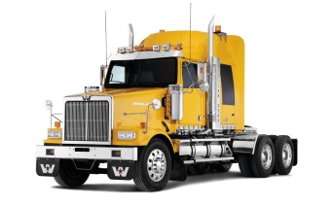
GRACIAS………

